Slide 1
INITIATION AU LANGAGE TYPESCRIPT
</
} /> [
/>
AVEC TP INTEGRE

Slide 2

</ QUI SOMMES NOUS ?
Fabrice kadio
Ingénieur Logiciel
5 ans d’experiences
Double Diplôme (master GI et master Miage)
TS>

Slide 3
</ Sommaire
{01}
{04}
Introduction
Fonctions
{02}
{05}
Installation & configuration
Objets,interfaces, classes
{03}
{06}
Typage
Tp

Slide 4
01
Introduction
Pitch Deck
20xx
</>
} /> [

Slide 5
</ Historique
/> 1995 : JavaScript (Brendan Eich – Netscape)
Créé pour rendre les pages web interactives.
/> 2009 : Node.js
JavaScript devient utilisable côté serveur.
/> 2015 : ES6 (ECMAScript 2015)
Ajoute des fonctionnalités modernes (classes, arrow functions, etc.)
/> 2012 : TypeScript (Microsoft)
Superset de JS avec typage statique, compilé en JavaScript.

Slide 6
</ Pourquoi typescript ?
/> Typage statique
/> Détection d’erreur à la compilation
/> Meilleure lisibilité et maintenabilité du code
/> Idéal pour des projets structurés comme Angular
/> Compilé en javascript

Slide 7
02
Installation et configuration
Pitch Deck
20xx
</>
} /> [

Slide 8
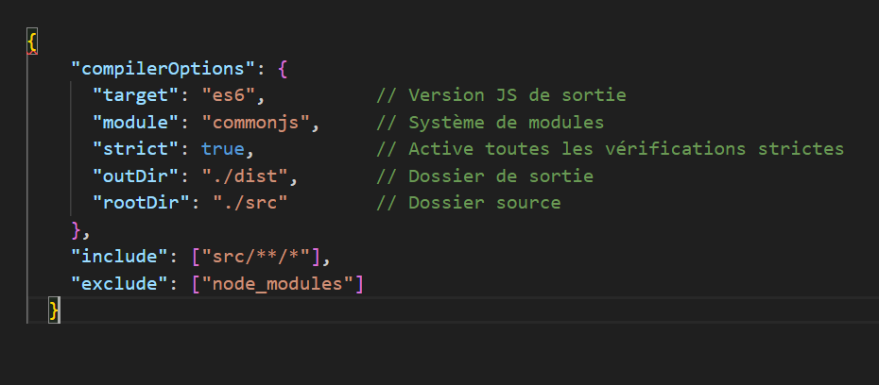
</ Installation et configuration
Tsconfig.json>
/> npm init -y
/> npm i typescript –save-dev
/> npx tsc

Slide 9
03
Typage
Pitch Deck
20xx
</>
} /> [

Slide 10
</ let
/> Sert à déclarer une variable mutable
/> Portée limitée au bloc {}
/> Peut être redéclaré dans un autre bloc

Slide 11
</ const
/> Sert à déclarer une variable immuable
/> Portée limitée au bloc {}
/> Obligation d’assigner tout de suite

Slide 12
</ Typage de base
/> string
/> tuple
/> number
/> any
/> boolean
/> unknown
/> array
/> never
/> notion de null et undefined

Slide 13
</ Types utilitaires
/> Pick<T,K>
/> Omit<T,K>
/> Record<T,K>
/> Partial<K>

Slide 14
</ Typage avancé
/> Union et narrowing
/> Omit
/> Record
/> enum
/> Partial
/> Pick
/> Litteral

Slide 15
04
Fonctions
Pitch Deck
20xx
</>
} /> [

Slide 16
</ Typage et definition de fonction
/> Fonction classique
/> Fonction fléchée ou arrow

Slide 17
05
Objets, Interfaces, Classes
Pitch Deck
20xx
</>
} /> [

Slide 18
06
TP
Pitch Deck
20xx
</>
} /> [

Slide 19
</ Contexte
Vous travaillez sur un système de gestion de commandes pour un site e-commerce. Lorsqu’un client passe commande, plusieurs règles métiers peuvent s’appliquer en fonction de son profil ou de son historique.

Slide 20
</ Règles metiers
Réduction de 10% si c’est sa première commande
Réduction de 5€ si le client a exactement 100 points de fidélité
Livraison gratuite pour les clients premium et mettre shipping true
Le satus de la commande passe a shiped

Slide 21
</ Modèle user
name : le nom de l’utilisateur
email : l’adresse e-mail de l’utilisateur
isPremium : un booléen indiquant si l’utilisateur est client premium
isFirstOrder : un booléen indiquant s’il s’agit de sa première commande
loyaltyPoints : un entier représentant ses points de fidélité

Slide 22
</ Modèle order
user : l’utilisateur ayant passé la commande
totalPrice : le montant total de la commande
shippingCost : le coût de la livraison
eligibleForFreeShipping : un booléen indiquant si la commande est éligible à la livraison gratuite
loyaltyPointsApplied : un booléen indiquant si les points de fidélité ont été utilisés

Slide 23
</ Modèle order
invoiceGenerated : un booléen indiquant si une facture a été générée pour cette commande
OrderStatus: status de la commande, trois status possible(pending, shipped, cancelled)

Slide 24
</ Instructions
Créer les modèles user et order
Implémenter le système de gestion de commande avec les règles définis suivante:
First order commande
Loyality point commande
Premium shipping commande
Set order status commande
Implémenter l’exécution de ces règles sur une commande

Slide 25
Merci!
Pitch Deck
20xx
</
} /> [
/>
Please keep this slide for attribution

Slide 26
</ Resources
TypeScript: Documentation - TypeScript for JavaScript Programmers
Array - JavaScript | MDN
GitHub - type-challenges/type-challenges: Collection of TypeScript type challenges with online judge
} /> [
/>

